Slide 1




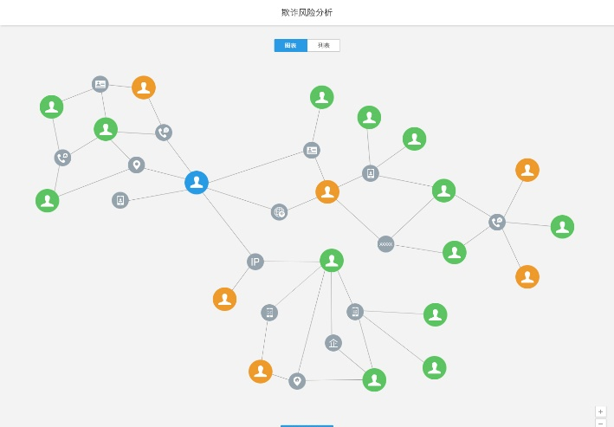
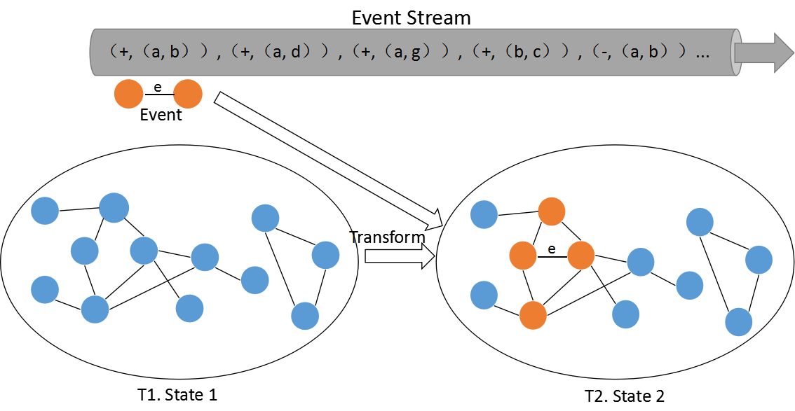
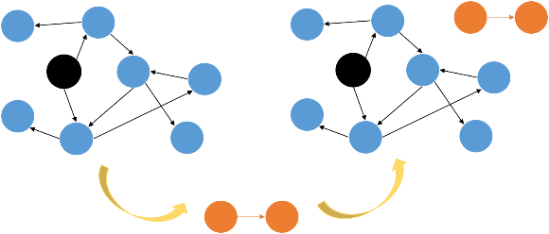
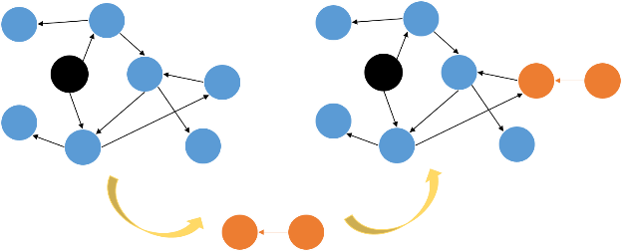
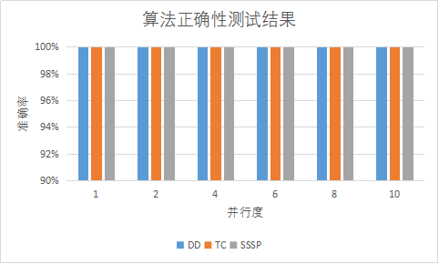
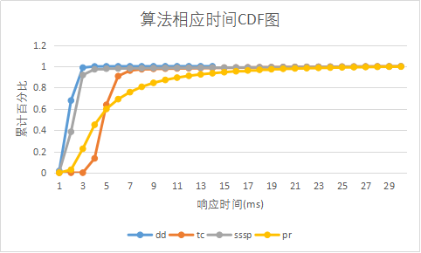

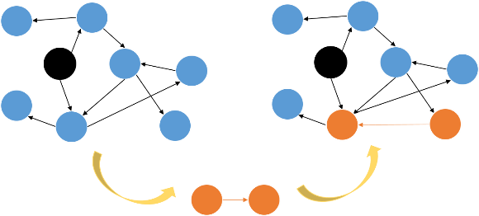
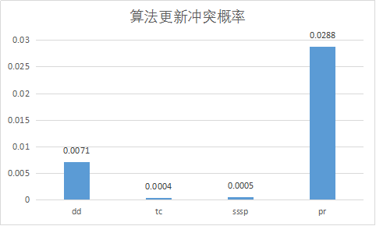
中国科学院软件研究所学术年会’2017
暨计算机科学国家重点实验室开放周
工具系统
GraphFlow:基于增量计算的流式图计算系统
段世凯、赵伟、康锴、许利杰、王伟
软件工程技术研究开发中心
wangwei@otcaix.iscas.ac.cn xulijie09@otcaix.iscas.ac.cn
背景介绍
社交分析
商品推荐
图数据结构能够很好的表达数据之间的关联性，因此在社交分析、商品推荐、舆论监测和欺诈检测等应用中被广泛使用。随着互联网的发展，现实社会和生产环境中的图数据越来越多的呈现出海量和动态等特性。然而，现有的成熟的图计算框架所处理的图数据通常是静态稳定的，针对流式图数据的处理，也大多集中在算法研究层面上，缺乏能够实时精确处理流式图数据的系统。
为此，课题组构建了基于增量计算的流式图计算系统，它将连续不断的图数据流抽象成一系列的事件流，将用户关心的图计算结果抽象成图的状态，用户只需要定义图状态如何根据到达的事件增量式地进行状态转换，就能够完成事件流到状态流的映射，提供实时反馈中间计算结果的能力。
舆论监测
欺诈检测
模型设计
基于增量计算的流式图计算模型
关键技术
改进的BSP模型
传统BSP模型方案
基于增量计算的流式图计算模型，将图在每个时刻抽象成一个对应的状态(State)，将流动的图数据抽象成一系列事件流(Event Stream)，事件(Event)触发了图由一个状态转换(Transform)成另一个状态。
增量图数据
State 接口表
方法签名 | 方法作用
State GET-STATE(Factor) | 获取指定因子的状态
SET-STATE(Factor, State) | 设置指定因子的状态
SET-STATE(State) | 设置整个图的状态
Map GET-STATE() | 获取整个图的状态
SPREAD-TO-OUT-NEIGHBOR(State) | 传播因子状态到邻接点
状态反应了图当前的特征信息，这些特征信息可以以顶点为单位进行体现，也可以由用户自定义的特征信息来体现，状态是由因子(Factor)组成，因子是指组成状态的基本单位。
基于增量计算和变化传播的改进模型
面对增量图数据，传统的BSP模型是将增量数据和原始数据合并成大图后，在大图上重新进行迭代计算，没有充分利用上次迭代计算的结果。
Event 接口表
方法签名 | 方法作用
Value GET-VALUE(Event) | 获取指定事件的值
Type GET-TYPE(Event) | 获取指定事件的类型
事件触发图由T1时刻的State1转换为T2时刻的State2，事件是由事件值（Event Value）和事件类型（Event Type）组成。
相比较BSP模型，有如下优势：
增量模型 => 缩短整体迭代所需次数
变化传播 => 缩小增量数据影响范围
Transform接口表
转换是由事件触发的图的更新过程，即图是如何根据相应的事件来由State1转换成State2。
改进的模型在上一轮迭代计算结果的基础上进行增量式计算，而且通过变化传播的方式，将增量数据带来的影响控制在一定范围内，避免了全部顶点都参与计算。
收敛速度更快
参与计算的顶点更少！
方法签名 | 方法作用
TRANSFORM(State, Event) | 根据事件转换状态
算法设计
实验结果
以单源点最短路径算法为例，说明如何进行流式图算法的设计。如下四幅图中，黑点为源点，橘色为新增的边及其两个顶点；左边为原图，右边为新增边之后的新图；顶点的SP值即为顶点到源点的最短路径值。根据新增的边的两个顶点是否已经在原图中存在，分为以下四种情况：
系统在10个计算节点搭建的集群上运行和测试，主要测试统计顶点的度(DD)，统计三角形数目(TC)，单源点最短路径(SSSP)和PageRank(PR)这四个流式图算法。
a. 新增的两个顶点都为最新顶点
这两个顶点都是原图中不存在的顶点，所以原图中没有任何顶点能够到达这个两个顶点，因此这两个顶点的SP值均为无穷大。
b. 源顶点是新顶点，目标顶点已经存在
源顶点为新的顶点，而原图中没有其它顶点指向源顶点，所以源顶点的SP值为无穷大，而目标顶点的SP值保持不变。
GraphFlow系统采用增量计算的方式，根据新增图数据和历史计算结果来进行增量式的更新，实时性强，在实验硬件环境下，90%的更新请求都能够在12ms内得到响应；
GraphFlow系统采用基于细粒度锁的方式进行并发更新，保证了所提供的主流算法准确率达到100% ，且锁更新冲突的概率在3%以内。
c. 源顶点已经存在，目标顶点是新顶点
新增的边没有改变指向源顶点的顶点集合，因此源顶点的SP值保持不变，目标顶点的SP值为源顶点的SP值加上边的权重。
d. 新增两个顶点都是已经存在的点
目标顶点的SP值取源顶点的SP值加边的权重和原来的SP值中的最小值，如果目标顶点SP变小，则通知目标顶点的后继顶点继续更新自己的SP值。

